Slide 1

jQuery

Slide 2
¿Qué es jQuery?
Una librería con funciones Javascript
Algunas características
Seleccionar y manipular HTML
Manipular CSS
Realizar efectos y animaciones
Recorrer y modificar DOM .

Slide 3
¿Cómo funciona jQuery?
La sintáxis jQuery permite seleccionar elementos HTML y realizar alguna acción con estos elementos.
Sintáxis básica: $(selector).accion()
El símbolo $ propio de jQuery.
Un (selector) para buscar elementos HTML.
Una accion() para realizar

Slide 4
Javascript / jQuery
Compara el siguiente código. ¿Cuáles son las ventajas de jQuery?
$("a").click(function(){
alert("You clicked a link!");
});
<a href="#" onclick="alert(‘You clicked a link!')">Link</a>

Slide 5
Javascript
Conceptos básicos.

Slide 6
Tipos
Strings: Contenido textual. Entre comillas simples o dobles.
'hello, my name is Karl'
"hello, my name is Karl"
Numeros: Enteros (2), coma flotante (2.4), octal (012), hexadecimal (0xff) o notación científica (1e+2)
Booleans: verdadero o falso.

Slide 7
Tipos.
Arrays: simple lists. indexed starting with 0
['Karl', 'Sara', 'Ben', 'Lucia']
['Karl', 2, 55]
[ ['Karl', 'Sara'], ['Ben', 'Lucia']]
Objects: lists of key, value pairs
{firstName: 'Karl', lastName: 'Swedberg'}
{parents: ['Karl', 'Sara'], kids: ['Ben', 'Lucia']}
Declaración de variables.
var myName = 'Karl';

Slide 8
Condicionales y operadores
Condicionales
if, else
switch
Operadores:
+, -, *, %, ++, --
>, <, ==, !=, >=, <=, ===, !==
!, &&, ||

Slide 9
Bucles
Los bucles permiten la iteración entre los elementos de una lista.
Un patrón común en javascript es crear una lista de elementos y realizar algo con cada elemento de la lista.
Los bucles más comunes:
for
for-in
while
do-while

Slide 10
jQuery
Librería.

Slide 11
Utilizar jQuery
Incluir librería
Localmente
<head> <script type="text/javascript“ src="jquery.js"></script>
</head>
Externamente (CDN)
<script src="http://code.jquery.com/jquery-1.11.0.min.js"></script>

Slide 12
Utilizar jQuery
Para poder utilizar jQuery hay que incluir una manera de hacer acciones justo cuando ya está lista la página, aunque haya elementos que no hayan sido cargados del todo.
$(document).ready(function(){ // jQuery...
});
Forma abreviada
<script> $(function(){
//jQuery
}) </script>

Slide 13
Seleccionar elementos

Slide 14
Seleccionar elementos HTML
Selección de elementos en base a su id
$('#myId'); // notar que los IDs deben ser únicos por página
Selección de elementos en base al nombre de clase
$('div.myClass'); // si se especifica el tipo de elemento, se mejora el rendimiento de la selección
Selección de elementos por su atributo
$('input[name=first_name]'); // cuidado, que puede ser muy lento
Selección de elementos en forma de selector CSS
$('#contents ul.people li');

Slide 15
Seleccionar elementos HTML
Pseudo-selectores
Selecciona el primer elemento
<a> con la clase 'external' $('a.external:first');
Selecciona todos los elementos <tr> impares de una tabla
$('tr:odd');
Selecciona todos los elementos del tipo input dentro del formulario #myForm
$('#myForm :input');
Selecciona todos los divs visibles
$('div:visible');
Selecciona todos los divs excepto los tres primeros
$('div:gt(2)');
Selecciona todos los divs actualmente animados
$('div:animated');

Slide 16
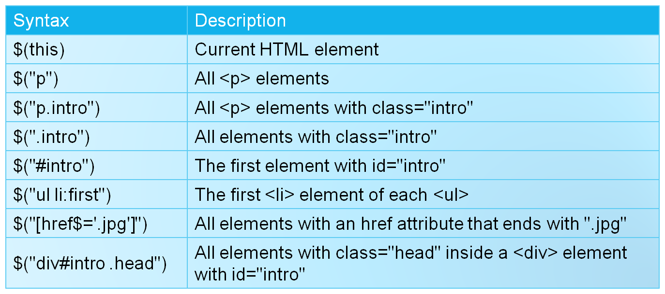
Ejemplos selectores jQuery
Referencia: jQuery Selectors Reference

Slide 17
Comprobar selecciones
Cuando se realiza una selección utilizando $(), siempre se devuelve un objeto, y si se evalúa, éste siempre devolverá true.
Ej: if ($('div.foo')) { ... } siempre será true.
Evaluar si una selección posee elementos
if ($('div.foo').length) { ... }

Slide 18
Guardar selecciones
Si hay que realizar una selección que luego se hará de nuevo, hay que salvar la selección en una variable.
Guardar selecciones en una variable
var $divs = $('div');
El símbolo $ de la variable no es obligatorio, es simplemente una convención para advertir que la variable contiene un objeto.
La selección obtiene solo los elementos que están en la página cuando se realizó dicha acción.

Slide 19
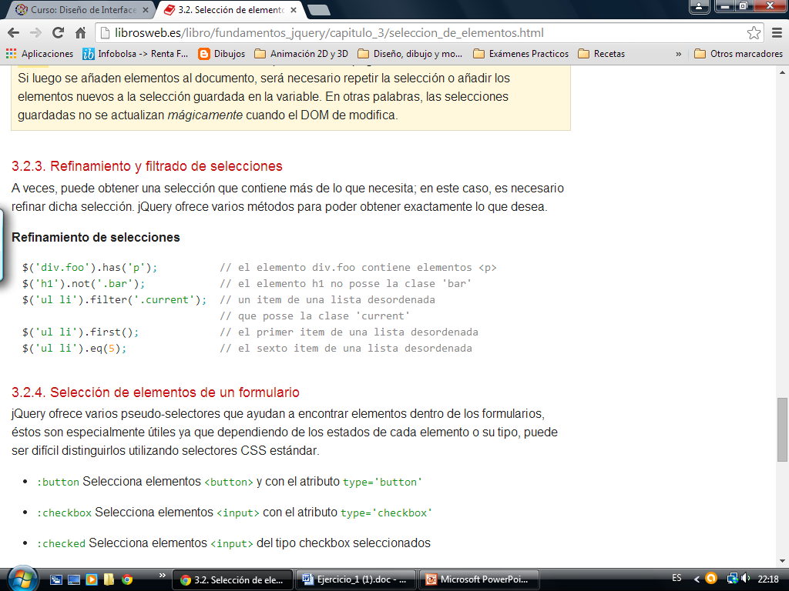
Refinamiento y filtrado de selecciones

Slide 20
Selección de elementos de un formulario
:button
Selecciona elementos <button> y con el atributo type='button'
:checkbox
Selecciona elementos <input> con el atributo type='checkbox'
:checked
Selecciona elementos <input> del tipo checkbox seleccionados
:disabled
Selecciona elementos del formulario que están deshabitados

Slide 21
Selección de elementos de un formulario
:enabled
Selecciona elementos del formulario que están habilitados
:file
Selecciona elementos <input> con el atributo type='file‘
:image
Selecciona elementos <input> con el atributo type='image'
:input
Selecciona elementos <input>, <textarea> y <select>

Slide 22
Selección de elementos de un formulario
:password
Selecciona elementos <input> con el atributo type='password'
:radio
Selecciona elementos <input> con el atributo type='radio'
:reset
Selecciona elementos <input> con el atributo type='reset'
:selected
Selecciona elementos <options> que están seleccionados

Slide 23
Selección de elementos de un formulario
:submit
Selecciona elementos <input> con el atributo type='submit'
:text
Selecciona elementos <input> con el atributo type='text'

Slide 24
Métodos

Slide 25
Trabajar con selecciones
Una vez realizada la selección de los elementos, es posible utilizarlos en conjunto con diferentes métodos.
Éstos, generalmente, son de dos tipos: obtenedores (en inglés getters) y establecedores (en inglés setters):
Los métodos obtenedores devuelven una propiedad del elemento seleccionado
Mientras que los métodos establecedores fijan una propiedad a todos los elementos seleccionados.

Slide 26
Trabajar con selecciones
Método $.fn.html
Obtenedor:
$(‘p:first’).html(); //html del primer párrafo
Establecedor:
$(‘p:first’).html(‘<i>Texto</i>’);
Método $.fn.text
Obtenedor:
$(‘ul li:first’).text(); //texto del primer elemento
Establecedor:
$(‘ul li:first’).text(‘Texto nuevo’);

Slide 27
Encadenamiento
Si en una selección se realiza una llamada a un método, y éste devuelve un objeto jQuery, es posible seguir un "encadenado" de métodos en el objeto.
Los métodos establecedores devuelven un objeto jQuery, permitiendo continuar con la llamada de más métodos en la misma selección.
Los métodos obtenedores devuelven el valor por el cual se consultó, pero no permiten seguir llamando a más métodos en dicho valor.
Encadenamiento
$('#content').find('h3').eq(2).text('nuevo texto para el tercer elemento h3');
Formateo de código encadenado
Por otro lado, si se está escribiendo un encadenamiento de métodos que incluyen muchos pasos, es posible escribirlos línea por línea.
$('#content')
.find('h3')
.eq(2)
.text('nuevo texto para el tercer elemento h3');

Slide 28
Encadenamiento
Para volver a la selección original en el medio del encadenado, jQuery ofrece el método $.fn.end para poder hacerlo.
Restablecer la selección original utilizando el método $.fn.end
$('#content')
.find('h3')
.eq(2)
.html('nuevo texto para el tercer elemento h3')
.end() // reestablece la selección a todos los elementos h3 en #content
.eq(0)
.html('nuevo texto para el primer elemento h3');

Slide 29
CSS, estilos y dimensiones
Métodos

Slide 30
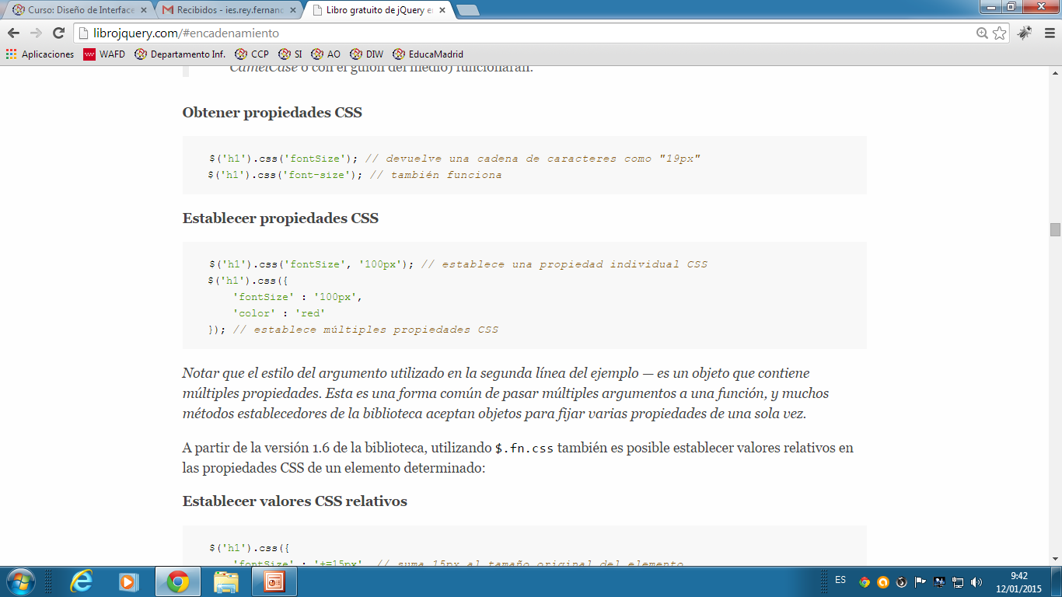
CSS, estilos y dimensiones
jQuery incluye una manera útil de obtener y establecer propiedades CSS a los elementos.
Obtener propiedades CSS
Establecer propiedades CSS

Slide 31
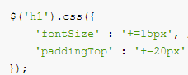
CSS, estilos y dimensiones
A partir de la versión 1.6 de la biblioteca, utilizando $.fn.css también es posible establecer valores relativos en las propiedades CSS de un elemento determinado.
Establecer valores CSS relativos

Slide 32
Utilizar clases para aplicar estilos CSS
Para obtener valores de los estilos aplicados a un elemento, el método $.fn.css es muy útil, sin embargo, su utilización como método establecedor se debe evitar (ya que, para aplicar estilos a un elemento, se puede hacer directamente desde CSS).
En su lugar, lo ideal, es escribir reglas CSS que se apliquen a clases que describan los diferentes estados visuales de los elementos y luego cambiar la clase del elemento para aplicar el estilo que se desea mostrar.

Slide 33
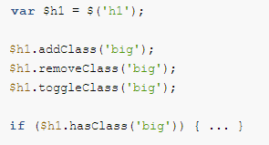
Utilizar Clases para Aplicar Estilos CSS
Trabajar con clases

Slide 34
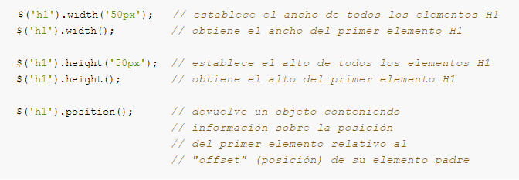
Dimensiones
jQuery ofrece una variedad de métodos para obtener y modificar valores de dimensiones y posición de un elemento.
Métodos básicos sobre dimensiones
http://api.jquery.com/category/dimensions/

Slide 35
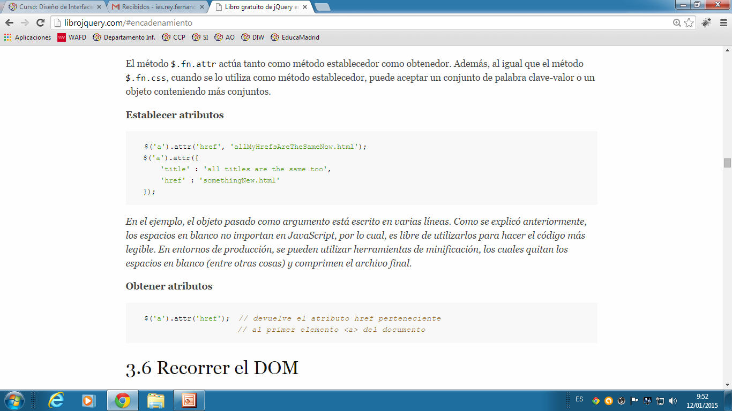
Atributos
Establecer atributos
Obtener atributos

Slide 36
Recorrer el DOM

Slide 37
Recorrer el DOM
Una vez obtenida la selección, es posible encontrar otros elementos utilizando a la misma selección.
Hay que ser cuidadoso en recorrer largas distancias en un documento — recorridos complejos obligan que la estructura del documento sea siempre la misma, algo que es difícil de garantizar. Uno o dos pasos para el recorrido esta bien, pero generalmente hay que evitar atravesar desde un contenedor a otro.

Slide 38
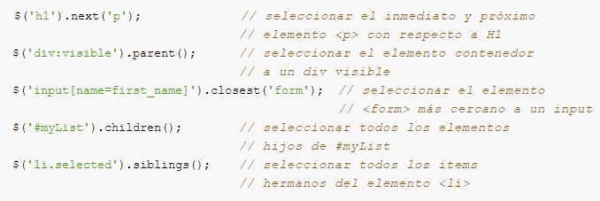
Recorrer el DOM
Moverse a través del DOM utilizando métodos de recorrido

Slide 39
Interactuar en una selección
También es posible interactuar con la selección utilizando el método $.fn.each.
Dicho método interactúa con todos los elementos obtenidos en la selección y realiza una función por cada uno.
La función recibe como argumento el índice del elemento actual y al mismo elemento.
De forma predeterminada, dentro de la función, se puede hacer referencia al elemento DOM a través de la declaración this.

Slide 40
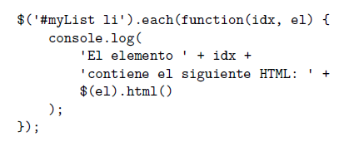
Interactuar en una selección

Slide 41
Manipulación de elementos

Slide 42
Manipulación de elementos
Obtener y establecer información en elementos
$.fn.html Obtiene o establece el contenido HTML de un elemento.
$.fn.text Obtiene o establece el contenido en texto del elemento. Ignora HTML
$.fn.attr Obtiene o establece el valor de un determinado atributo.
$.fn.width Obtiene o establece el ancho en pixeles del primer elemento de la selección como un entero.
$.fn.height Obtiene o establece el alto en pixeles del primer elemento de la selección como un entero.
$.fn.position Obtiene un objeto con información sobre la posición del primer elemento de la selección, relativo al primer elemento padre posicionado. Este método es solo obtenedor.
$.fn.val Obtiene o establece el valor (value) en elementos de formularios

Slide 43
Mover, copiar y borrar elementos
Existen varias maneras para mover elementos a través del DOM
Se pueden separar en dos enfoques:
Querer mover el/los elementos seleccionados de forma relativa a otro elemento
Querer mover un elemento relativo a el/los elementos seleccionados.

Slide 44
Mover elementos
Por ejemplo, jQuery provee los métodos:
$.fn.insertAfter. Este método mueve los elementos seleccionados después del elemento que se haya pasado como argumento.
$.fn.after. Este método mueve el elemento pasado como argumento después del elemento seleccionado.
Otros métodos también siguen este patrón:
$.fn.insertBefore y $.fn.before;
$.fn.appendTo y $.fn.append;
$.fn.prependTo y $.fn.prepend.
La utilización de uno u otro método dependerá de los elementos seleccionados y el tipo de referencia que se quiera guardar con respecto al elemento que se esta moviendo.

Slide 45
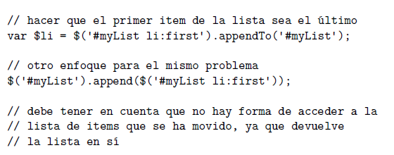
Mover elementos
Mover elementos utilizando diferentes enfoques

Slide 46
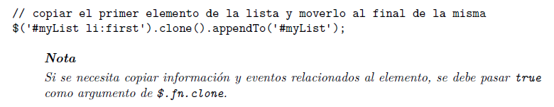
Copiar elementos
Cuando se utiliza un método como $.fn.appendTo, lo que se está haciendo es mover al elemento
Pero a veces en lugar de eso, se necesita mover un duplicado del mismo elemento.
Es posible utilizar el método $.fn.clone.
Obtener una copia del elemento:

Slide 47
Borrar elementos
Existen dos formas de borrar elementos de una página:
$.fn.remove: Para borrar de forma permanente al elemento
$.fn.detach: También borra el elemento, pero mantiene la información y eventos asociados al mismo, siendo útil en el caso que necesite reinsertar el elemento en el documento.

Slide 48
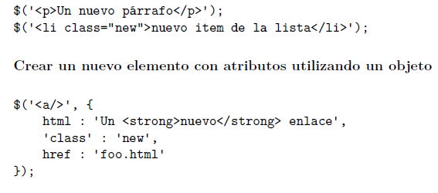
Crear nuevos elementos
jQuery provee una forma fácil y elegante para crear nuevos elementos a través del mismo método $() que se utiliza para realizar selecciones.

Slide 49
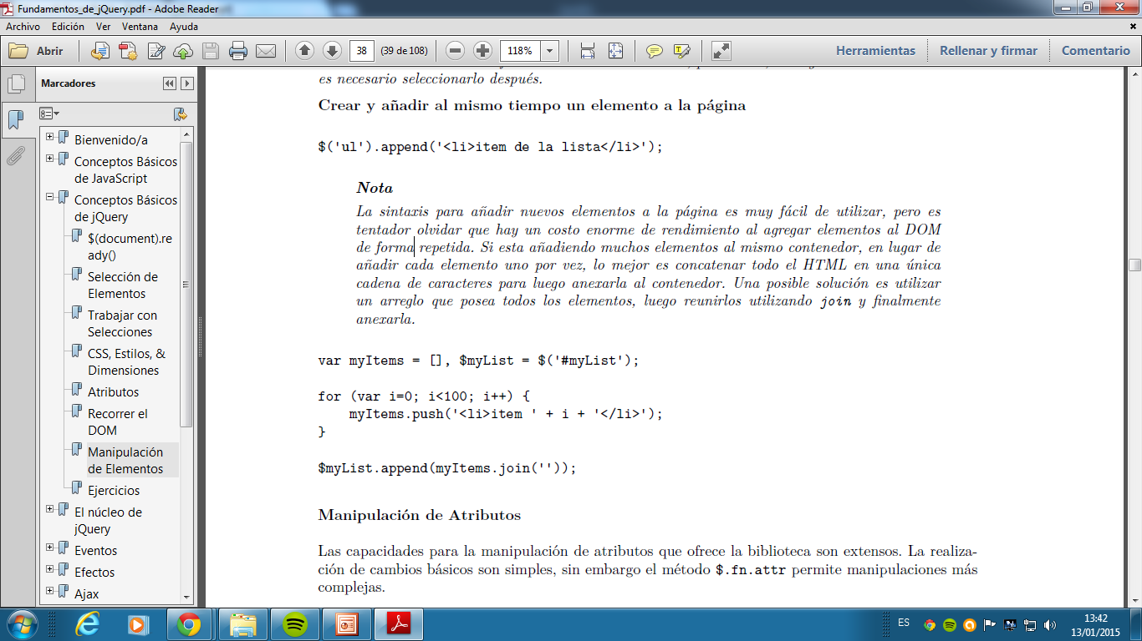
Crear nuevos elementos
Crear y añadir al mismo tiempo un elemento a la página
Para añadir múltiples elementos al mismo contenedor es preferible concatenar todo el html y añadirlo en una sola operación.
Una posible solución es utilizar un array, concatenar todos los elementos utilizando join y finalmente anexarlo.

